Slide 1
less

Slide 2
什么是less
Less 是一门 CSS 预处理语言，它扩展了 CSS 语言，增加了变量、Mixin、函数等特性，使 CSS 更易维护和扩展。
Less 可以运行在 Node 或浏览器端。

Slide 3
如何引入less
使用less有以下三种方式
1.直接引入 Less.js
2.使用CDN在线引入
3.在命令行 使用npm安装
npm install less -g

Slide 4
为什么使用less(less优势)
变量
混合嵌套
方法
父子元素
import

Slide 5
如何使用less
1.创建html页面,在页面内引入mian.css
创建less页面,并编写less代码
3.运行指令lessc main.less > main.css,生成对应的css文件

Slide 6
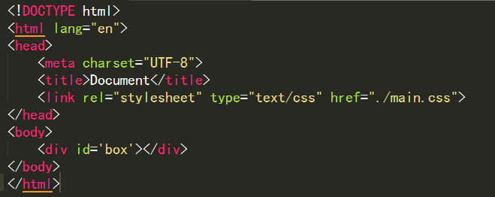
编写html页面

Slide 7
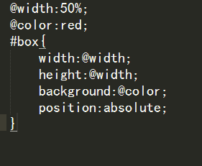
编写less页面

Slide 8

进行编译
在命令控制行中通过运行指令lessc main.less > main.css,生成对应的css文件
可以通过指令lessc main.less来预先查看编译后的css代码样式

Slide 9
变量
通过@变量名的方式来进行变量的定义(@等同于var),之后通过调用变量名来进行赋值,这样可以极大的重复代码,对于性能优化也有很好的提升

Slide 10
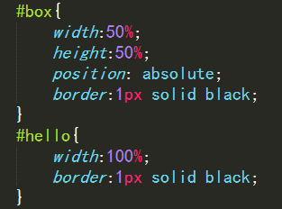
混合嵌套
在编写部分css代码时,可能会出现相同属性多次使用的情况,如图:
在上面的两个样式中都使用了border这个属性,并且内容完全相同；在传统 CSS 写法中只能这样一遍又一遍的去书写重复的内容，在 Less 中通过将公共属性抽取出来作为一个公共类的方式规避这一点。

Slide 11
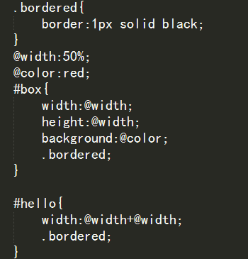
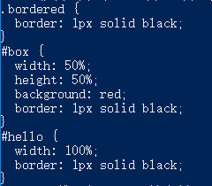

Slide 12
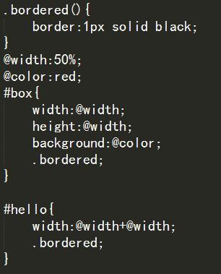
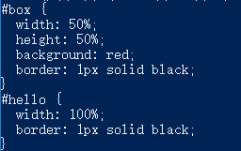
如果在编译时在类名在定义的时候加上小括弧 ()，那么在转译成 css 文件时就不会出现(不影响功能)

Slide 13
总结
混合也是减少代码书写量的一个方法；
混合的类名在定义的时候加上小括弧 ()，那么在转译成 css 文件时就不会出现；
混合的类名在被调用的时候加上小括弧 ()和不加上小括弧 ()是一样的效果，看个人习惯，如：第三行和第八行转译成 css 是一样的。

Slide 14
Function
在less中,我们可以通过编写一个css类的方法,将值通过参数的形式进行传参,然后只调用方法和实参,就可以完成css的设置
语法
.方法名(形参){定义css属性}
.background(@color){background: @color;}

Slide 15
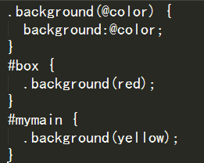


Slide 16
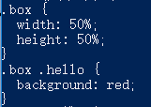
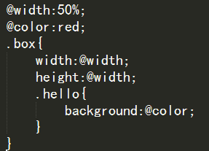
父子元素
在less中,可以通过嵌套调用的方式,来完成父子元素的样式定义

Slide 17
import
在less中,可以通过@import关键词直接将一个less文件全部引入到另一个文件
编译的时候只需要编译一个文件,即可将全部的css样式完成编译

Slide 18
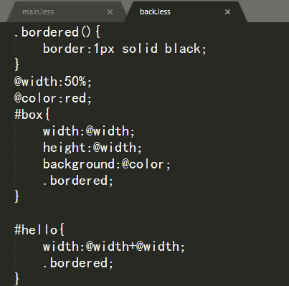

1.定义要引入的less 2.定义要编译的less 3.进行编译

